Slide 1

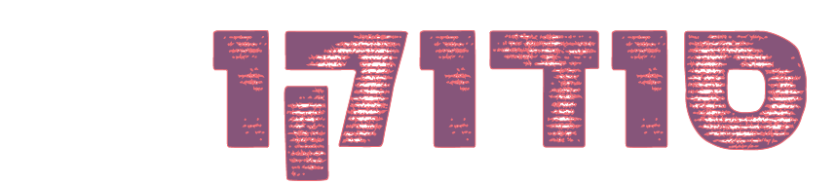
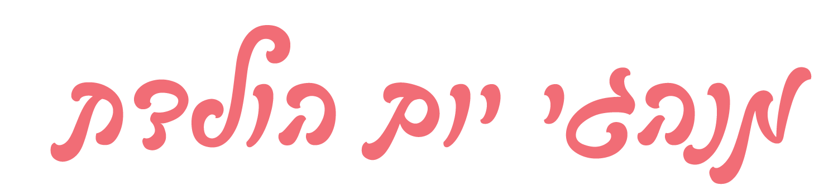
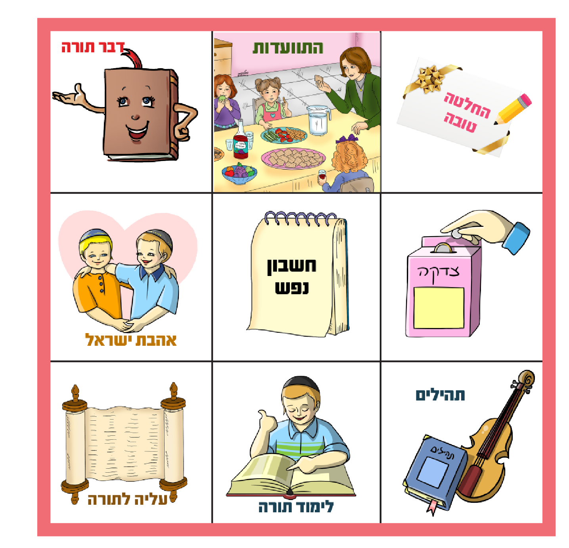

Slide 2

המשחק מתבצע על לוח של 9×9 תאים, המורכב מתשעה איזורים של 3×3 ריבועים.
בחלק מהריבועים משובצים מספרים ויש להשלים את יתרת הריבועים הריקים במספרים בין 1 ל- 9 כך שבאותו טור, באותה שורה ובאותו איזור לא יופיע אותו מספר יותר מפעם אחת.
במשחק שלנו המספרים הוחלפו בתמונות של מנהגי יום הולדת.

Slide 3
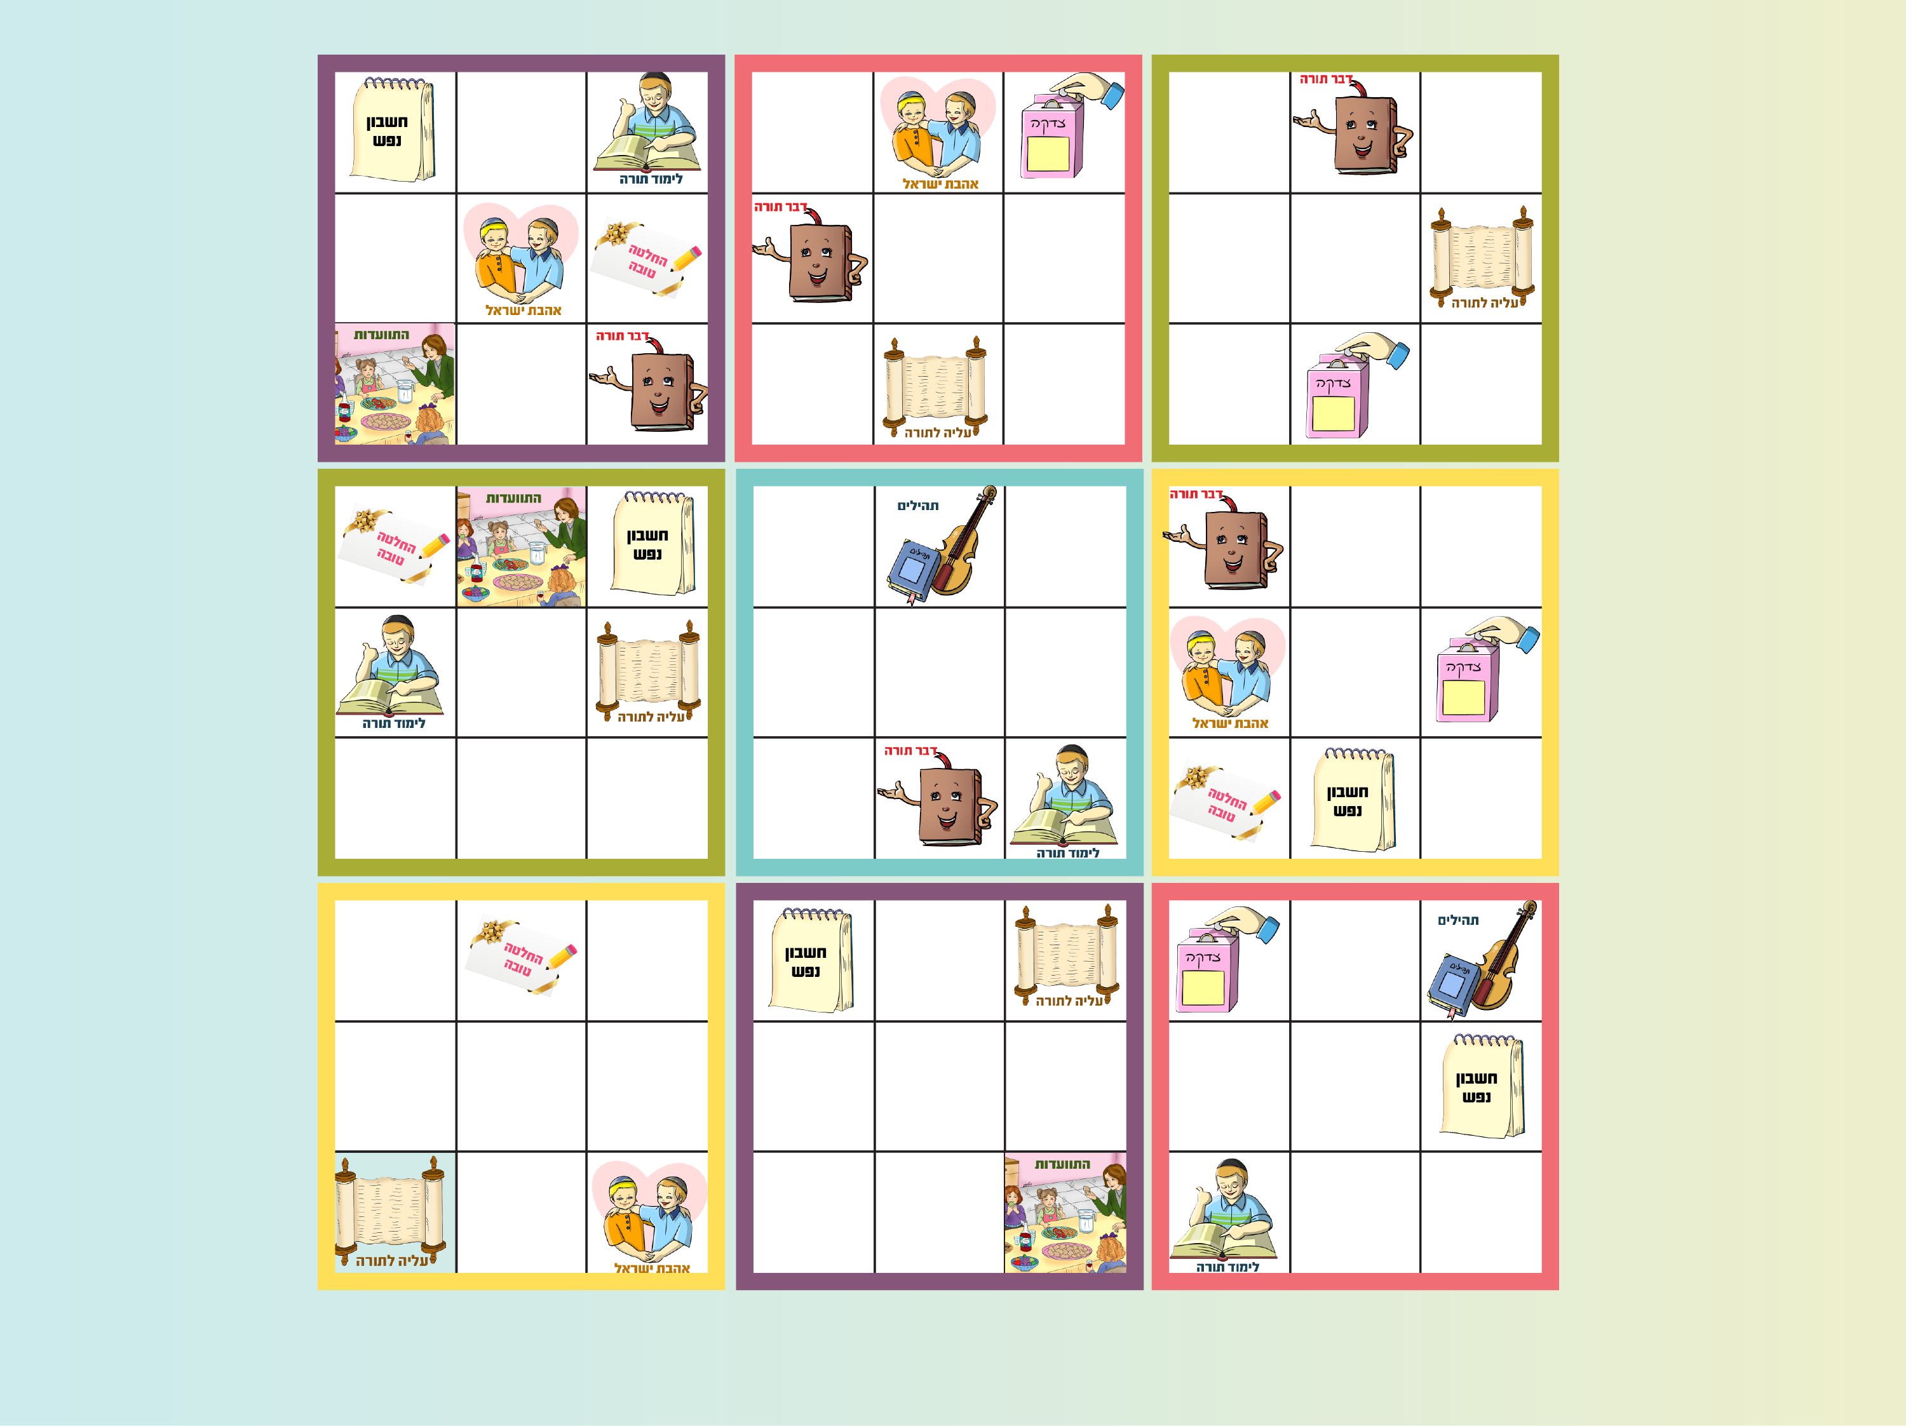

Slide 4

אמירת דבר תורה, ביום ההולדת או בהזדמנות הקרובה.

Slide 5
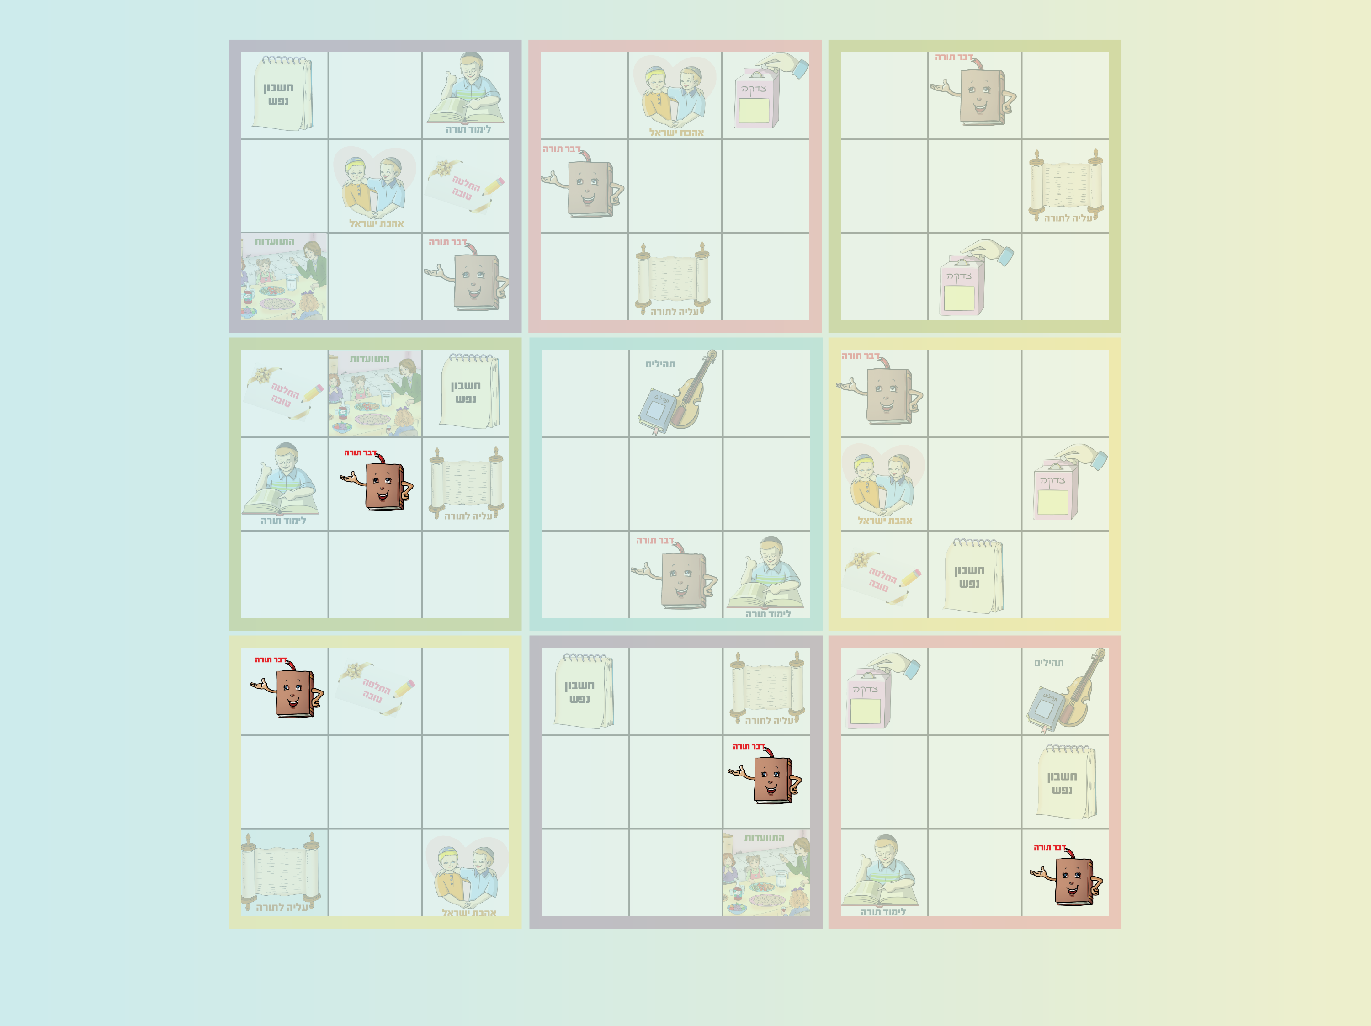

Slide 6

יש להשתדל ביום ההולדת להשפיע מתוך אהבת ישראל על מישהו בסביבה, בהפצת התורה והמעיינות.

Slide 7
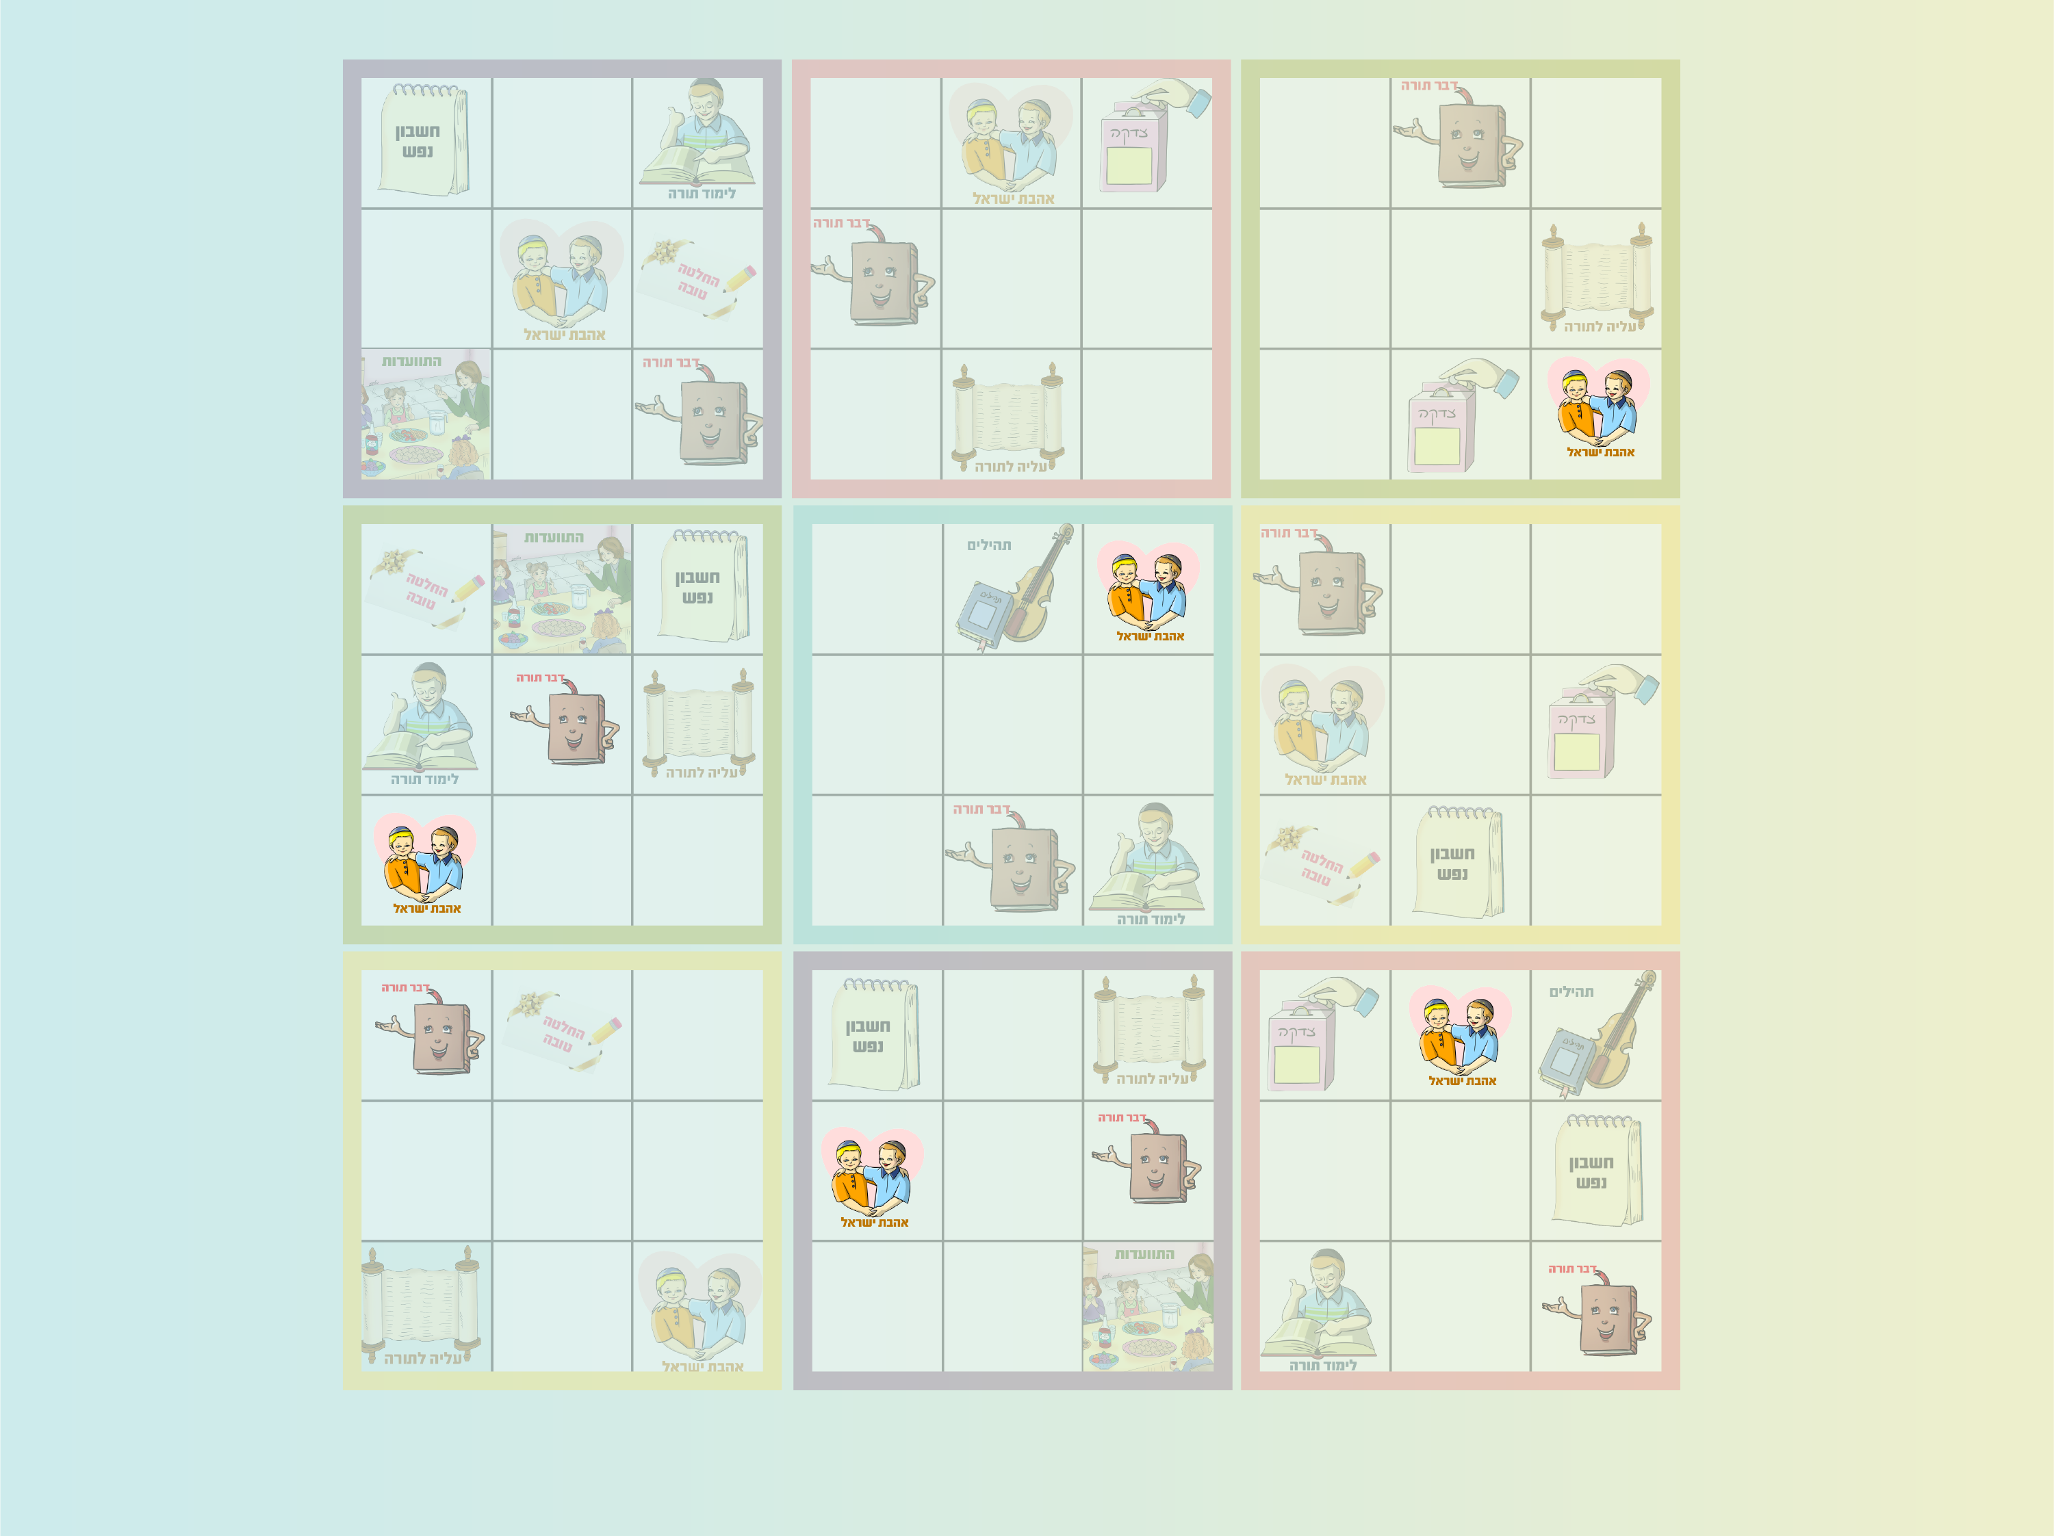

Slide 8

יש להוסיף בלימוד תורה. ולהשתדל ללמוד גם מתוך תורת הנגלה, וגם מפנימיות התורה. (נוסף לשיעורי הלימוד הקבועים).

Slide 9
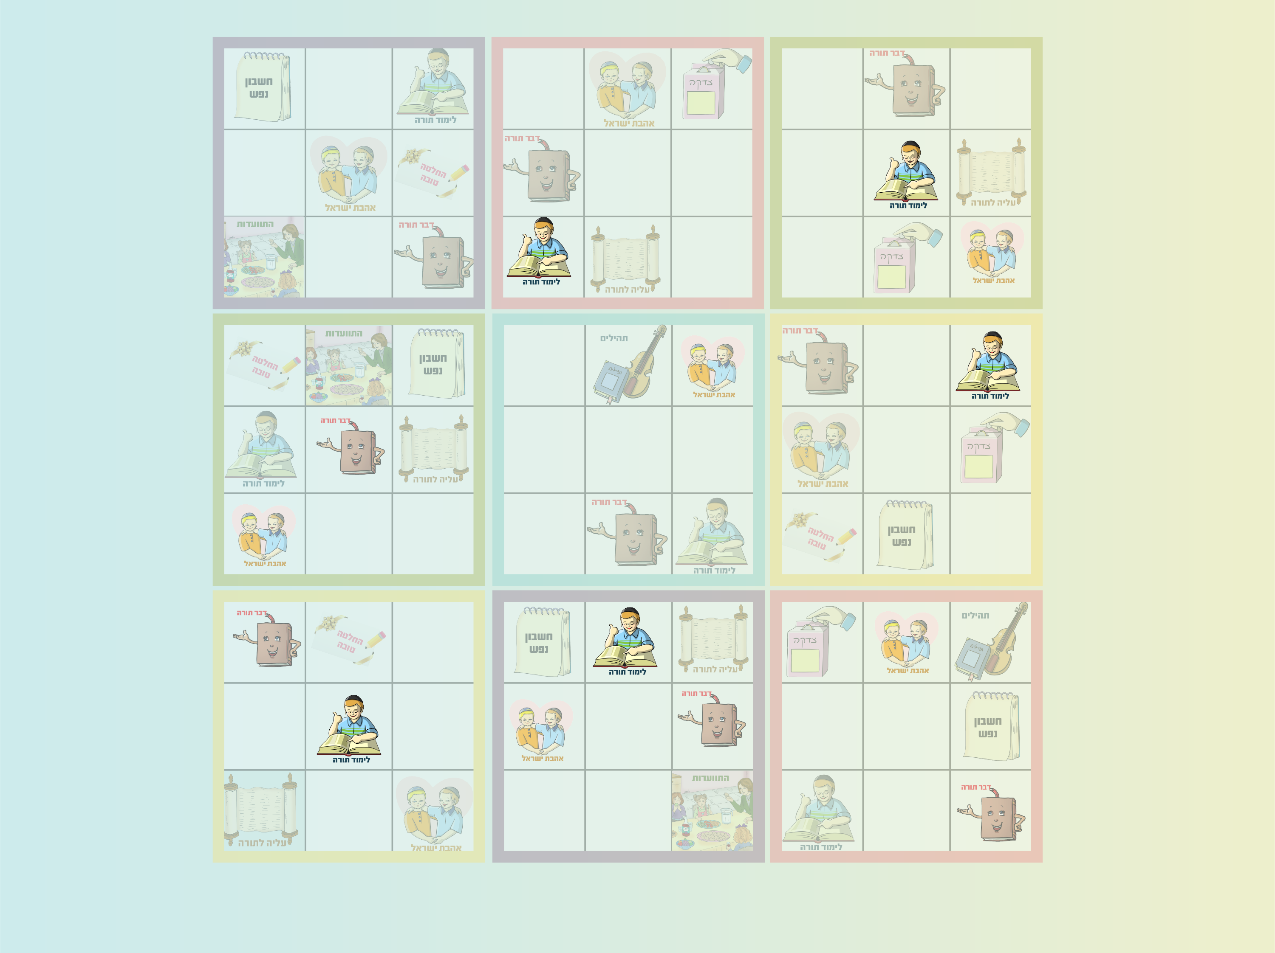

Slide 10

ביום השבת הקודם ליום ההולדת, הגברים עולים לתורה.
(בנוסף, עולים לתורה גם ביום ההולדת עצמו, כשיום זה חל באחד מימי קריאת התורה).

Slide 11
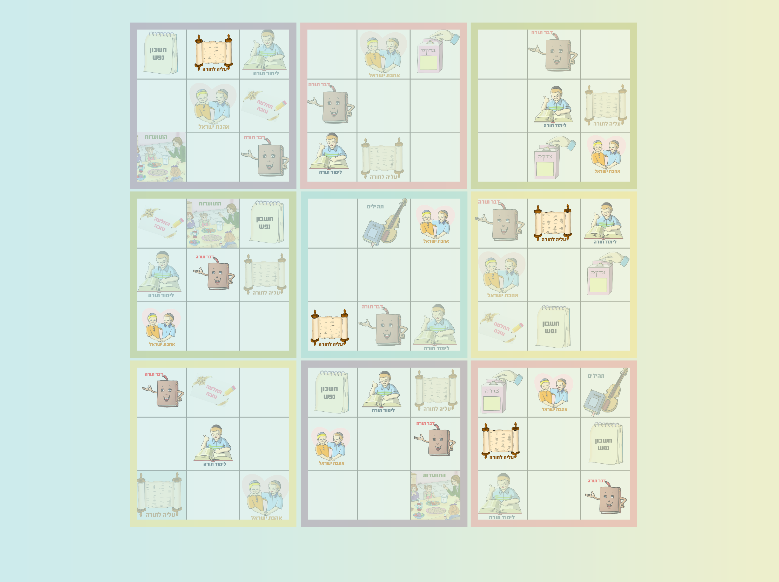

Slide 12

לכבוד 'ראש השנה הפרטי' יש לקבל החלטה טובה שתביא לתוספת חיזוק בתורה ומצוות.

Slide 13
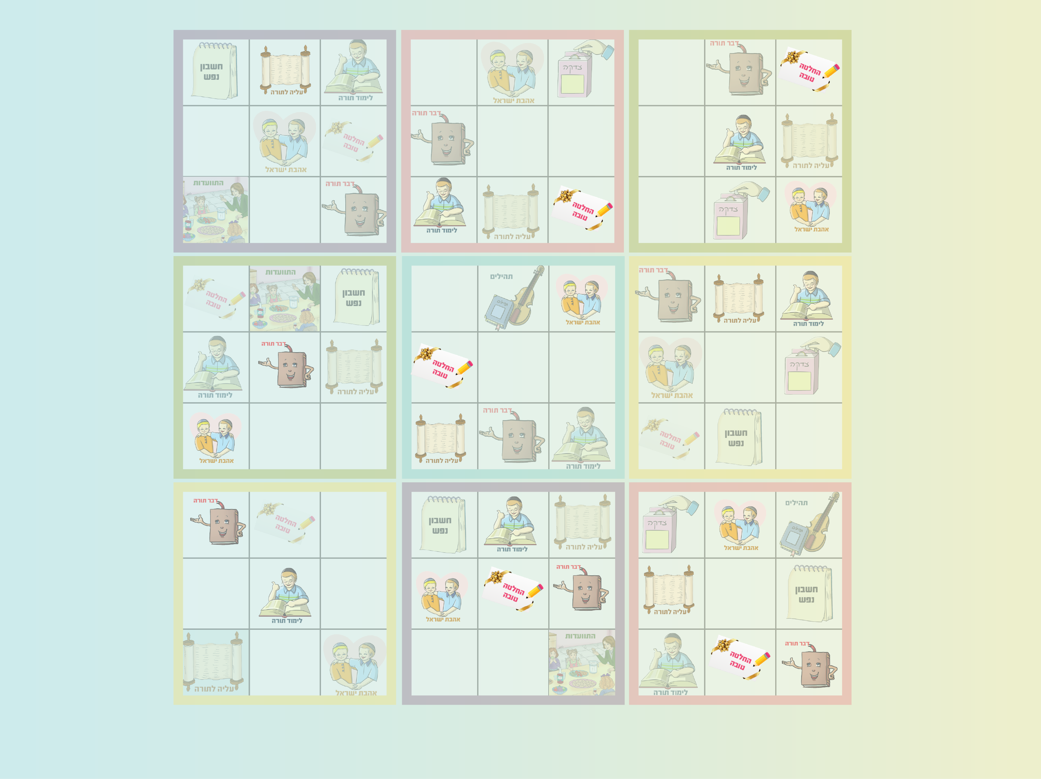

Slide 14
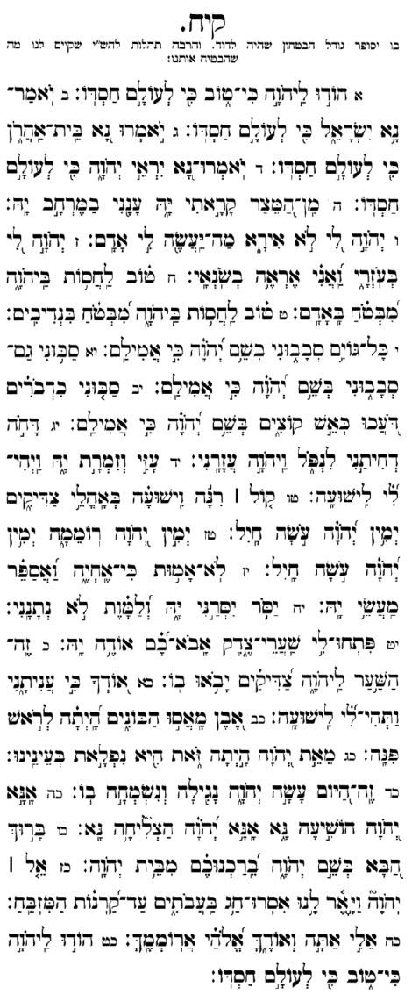

ביום ההולדת מתחילים לומר את מזמור התהילים החדש המתאים ליום ההולדת, יש להתמיד באמירת מזמור זה בכל יום עד יום ההולדת הבא.

Slide 15
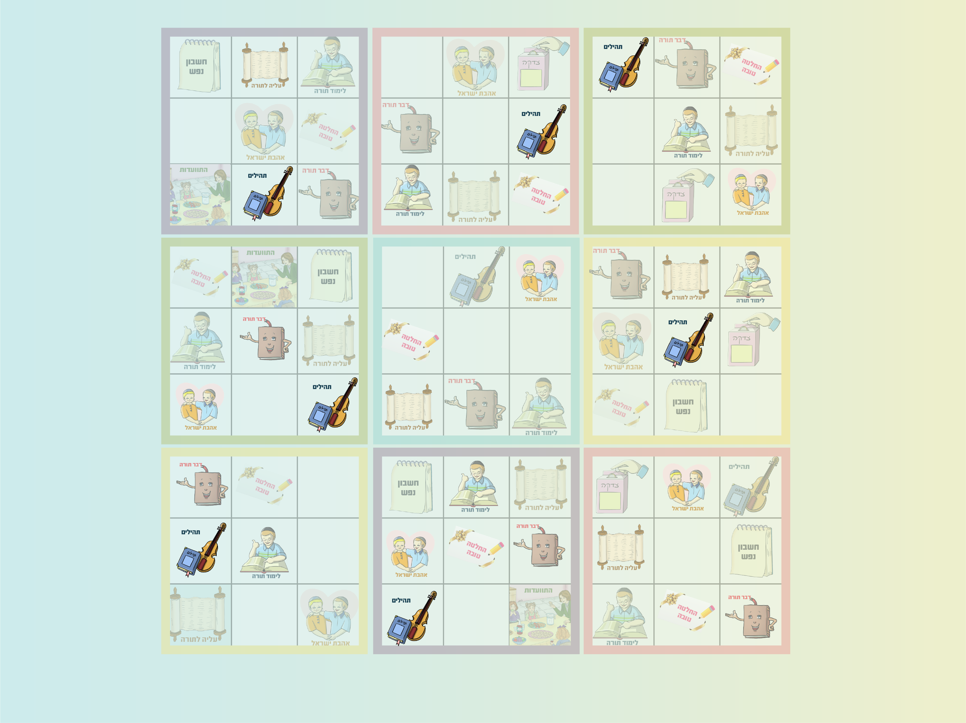

Slide 16
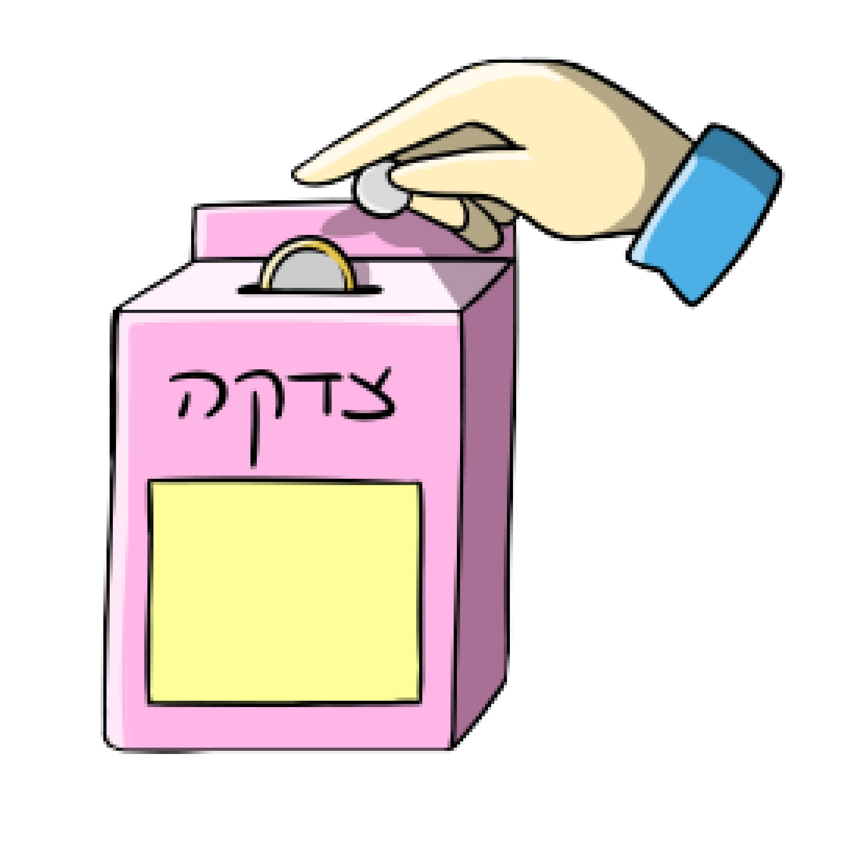
יש להוסיף בנתינת צדקה לפני תפילת שחרית ביום ההולדת וכן לפני מנחה.
(כשיום ההולדת חל בשבת או בחג - יש להוסיף בנתינת צדקה בערב השבת או החג ומומלץ גם אחריהם).

Slide 17
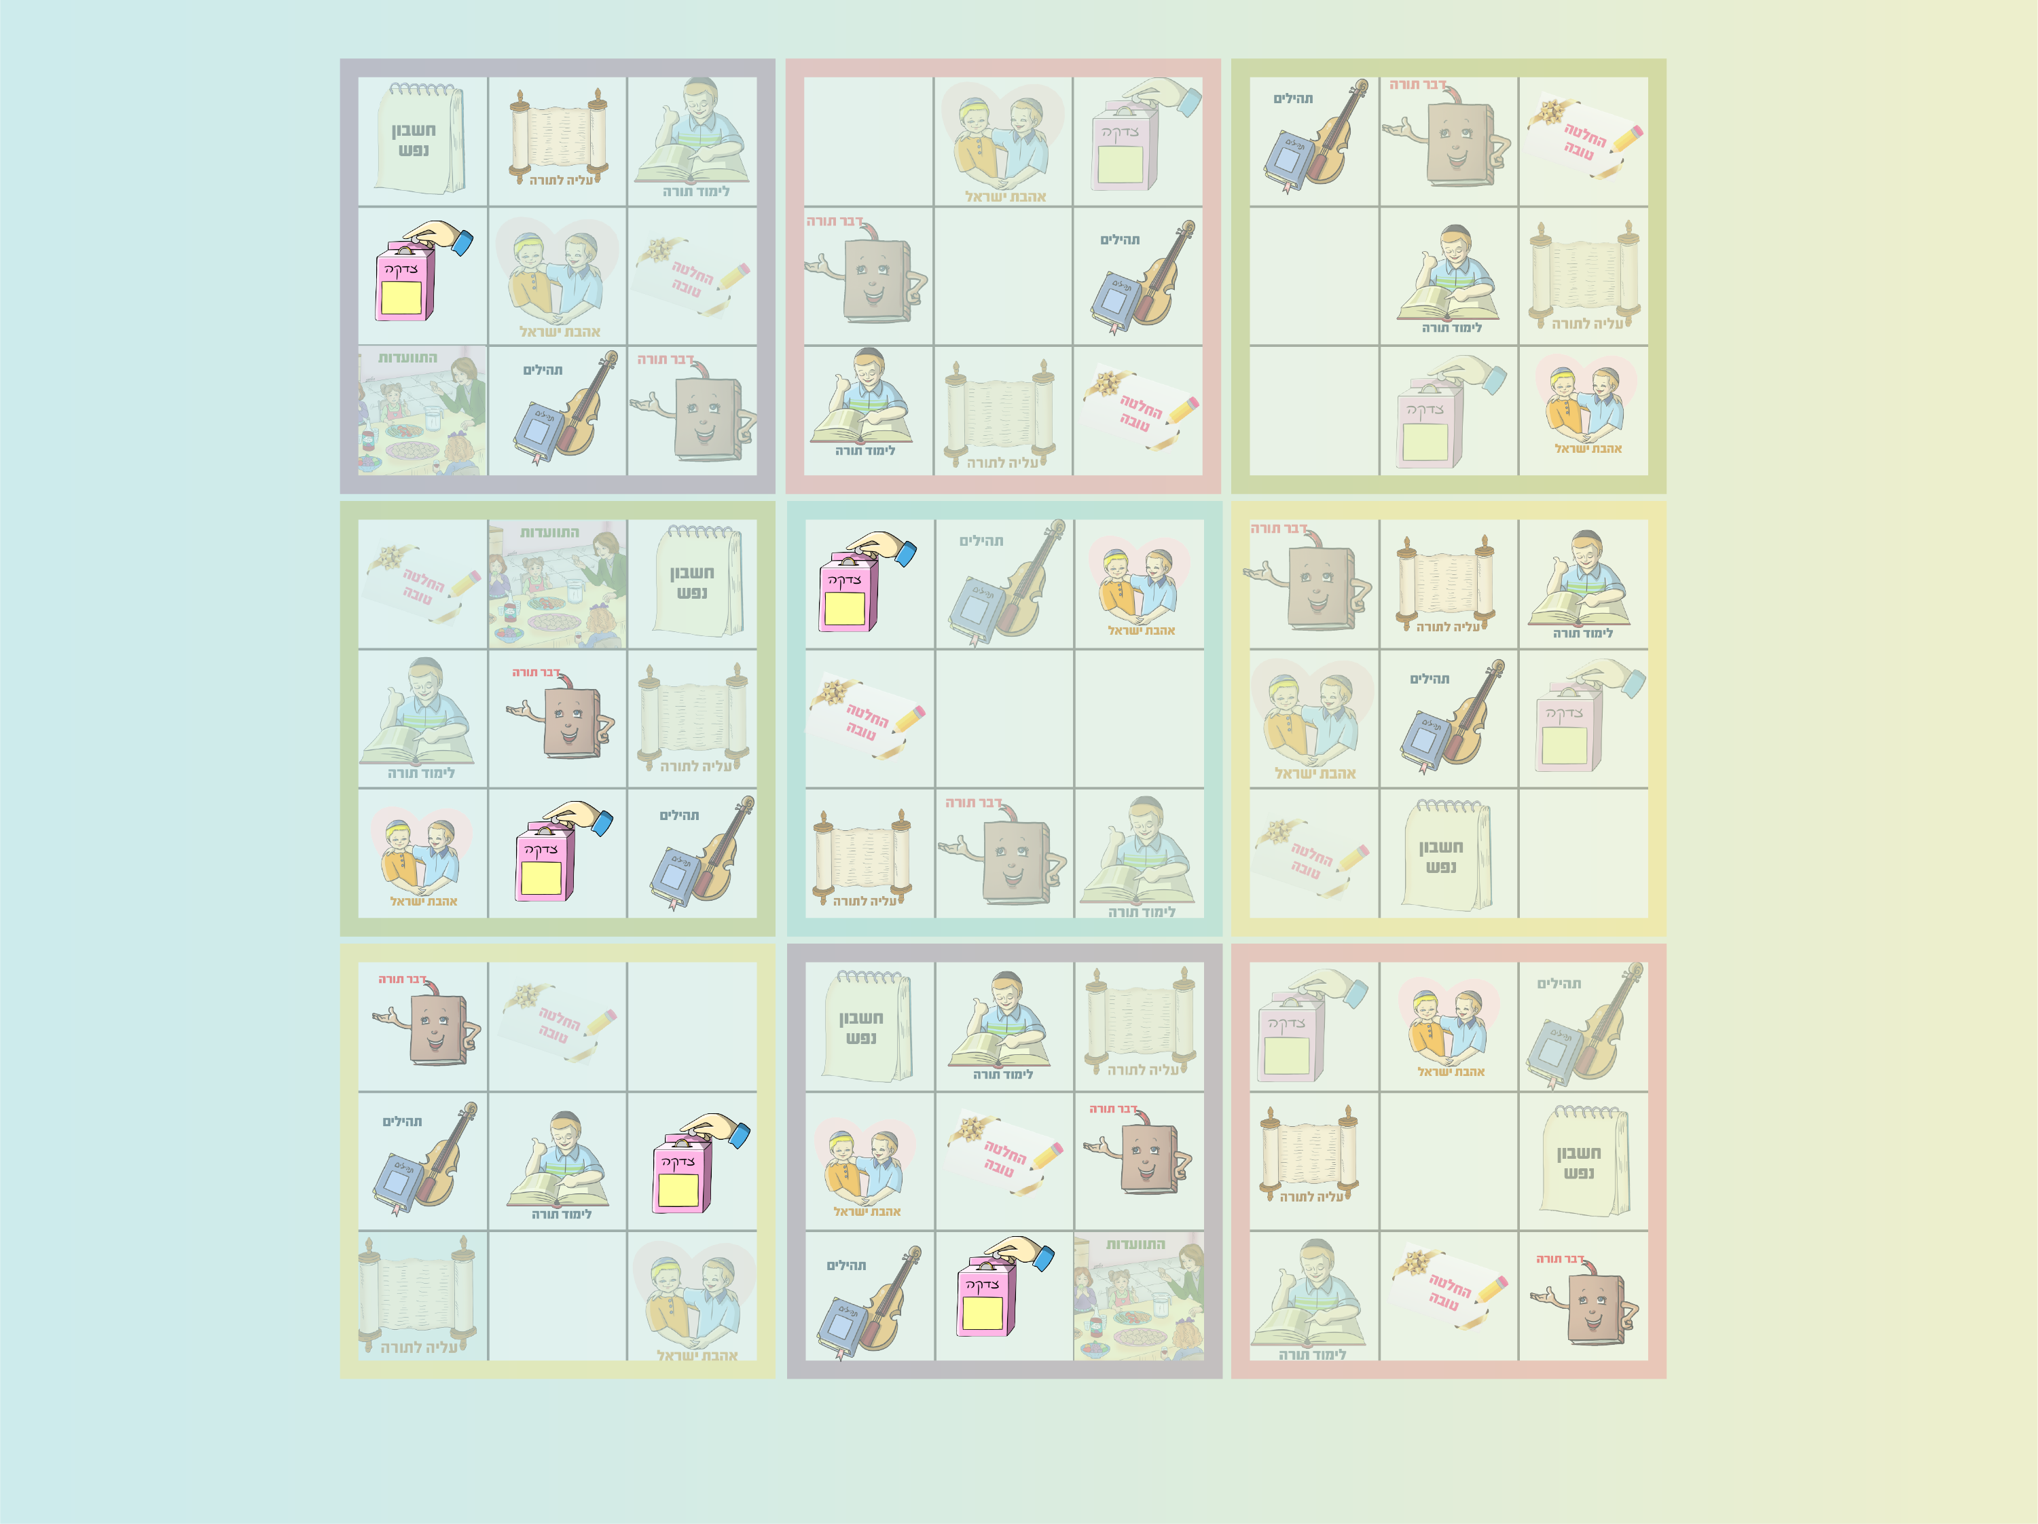

Slide 18

ביום ההולדת יש לערוך "חשבון נפש", בו בוחנים את המעשים בשנה החולפת, ומחליטים במה להשתפר.

Slide 19
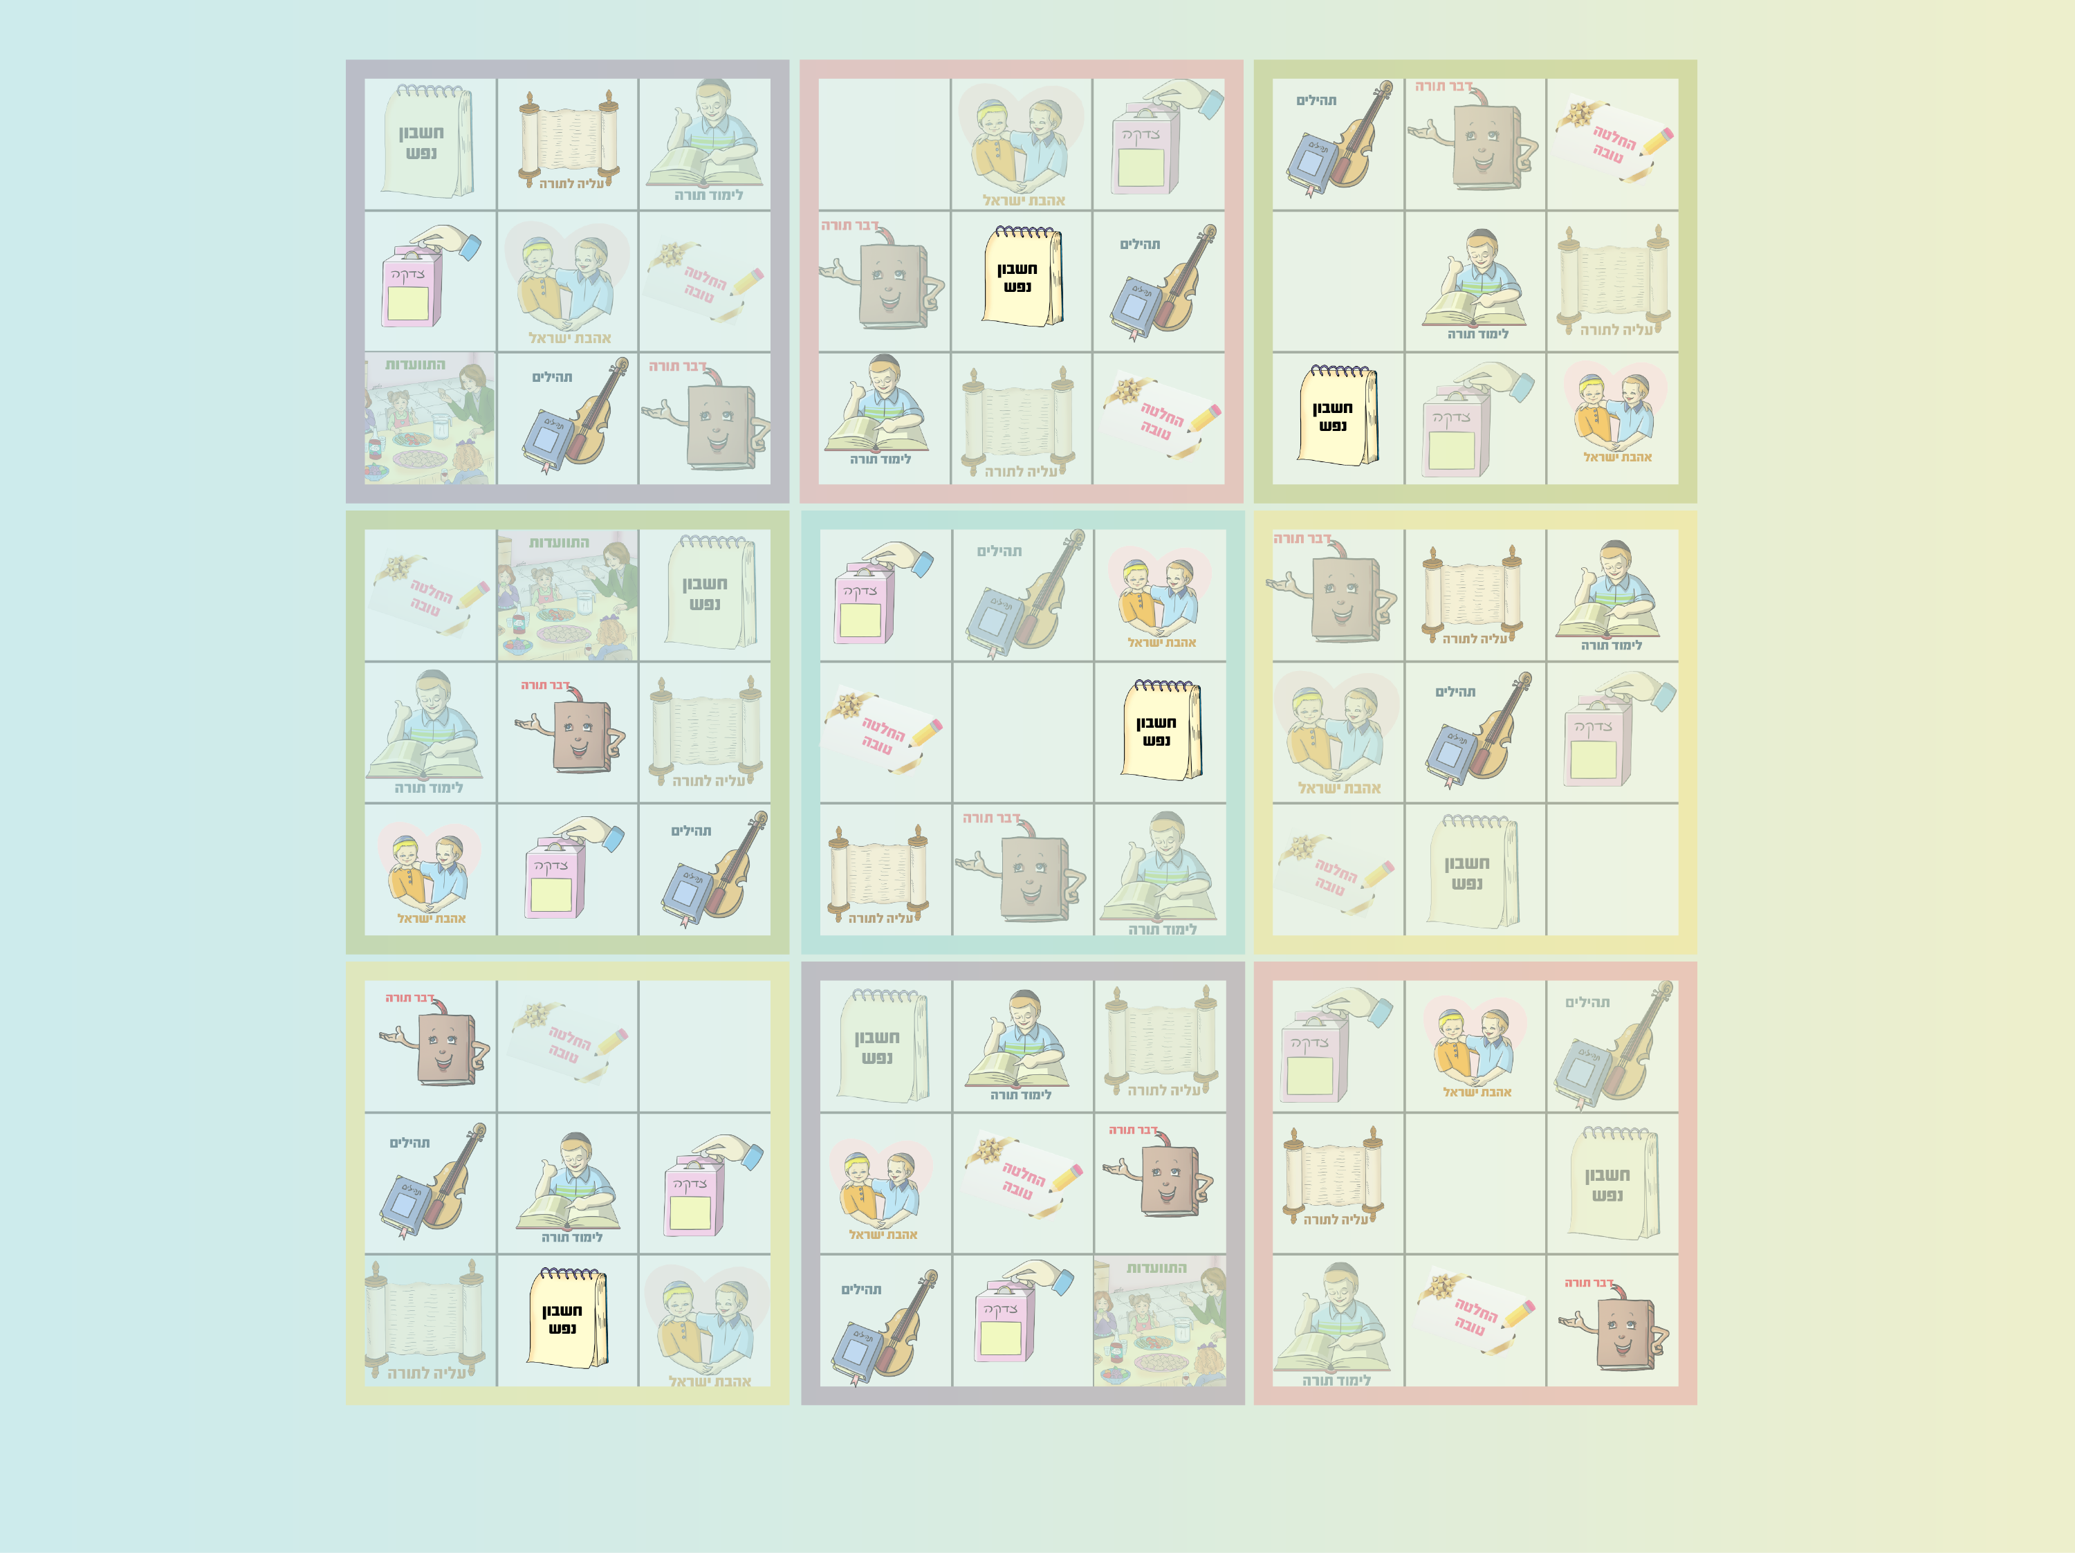

Slide 20
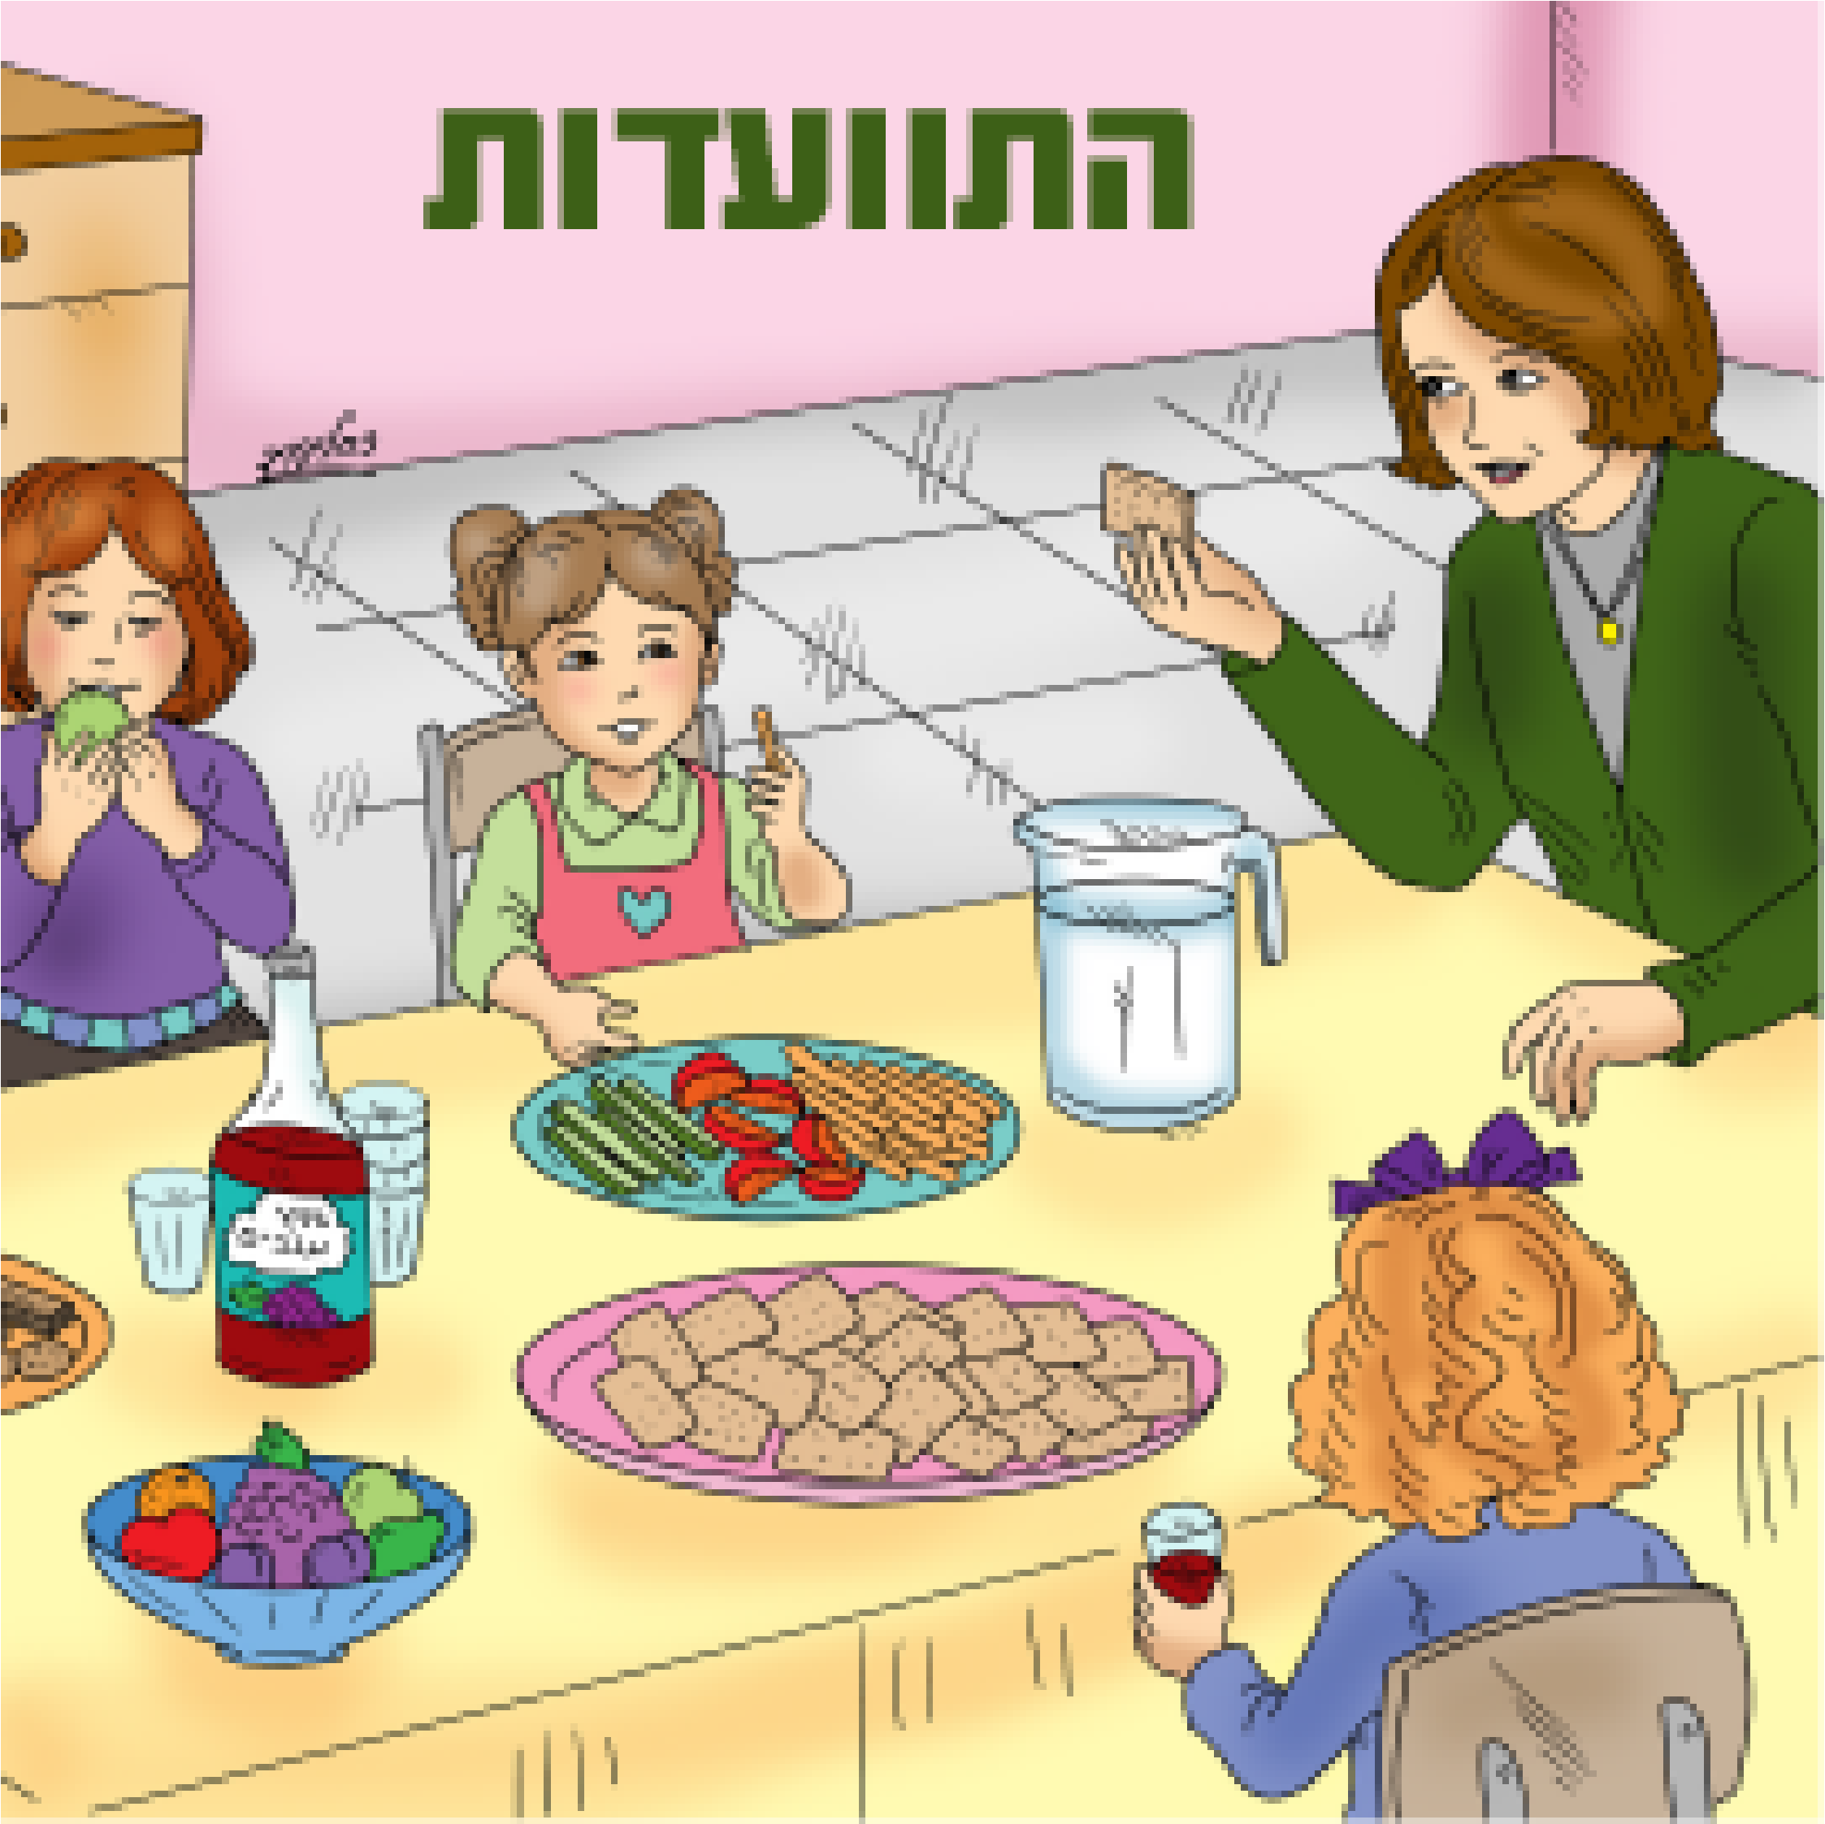
מתוך שבח והודיה לה', עורכים התוועדות שמחה עם בני הבית, חברים וידידים.

Slide 21
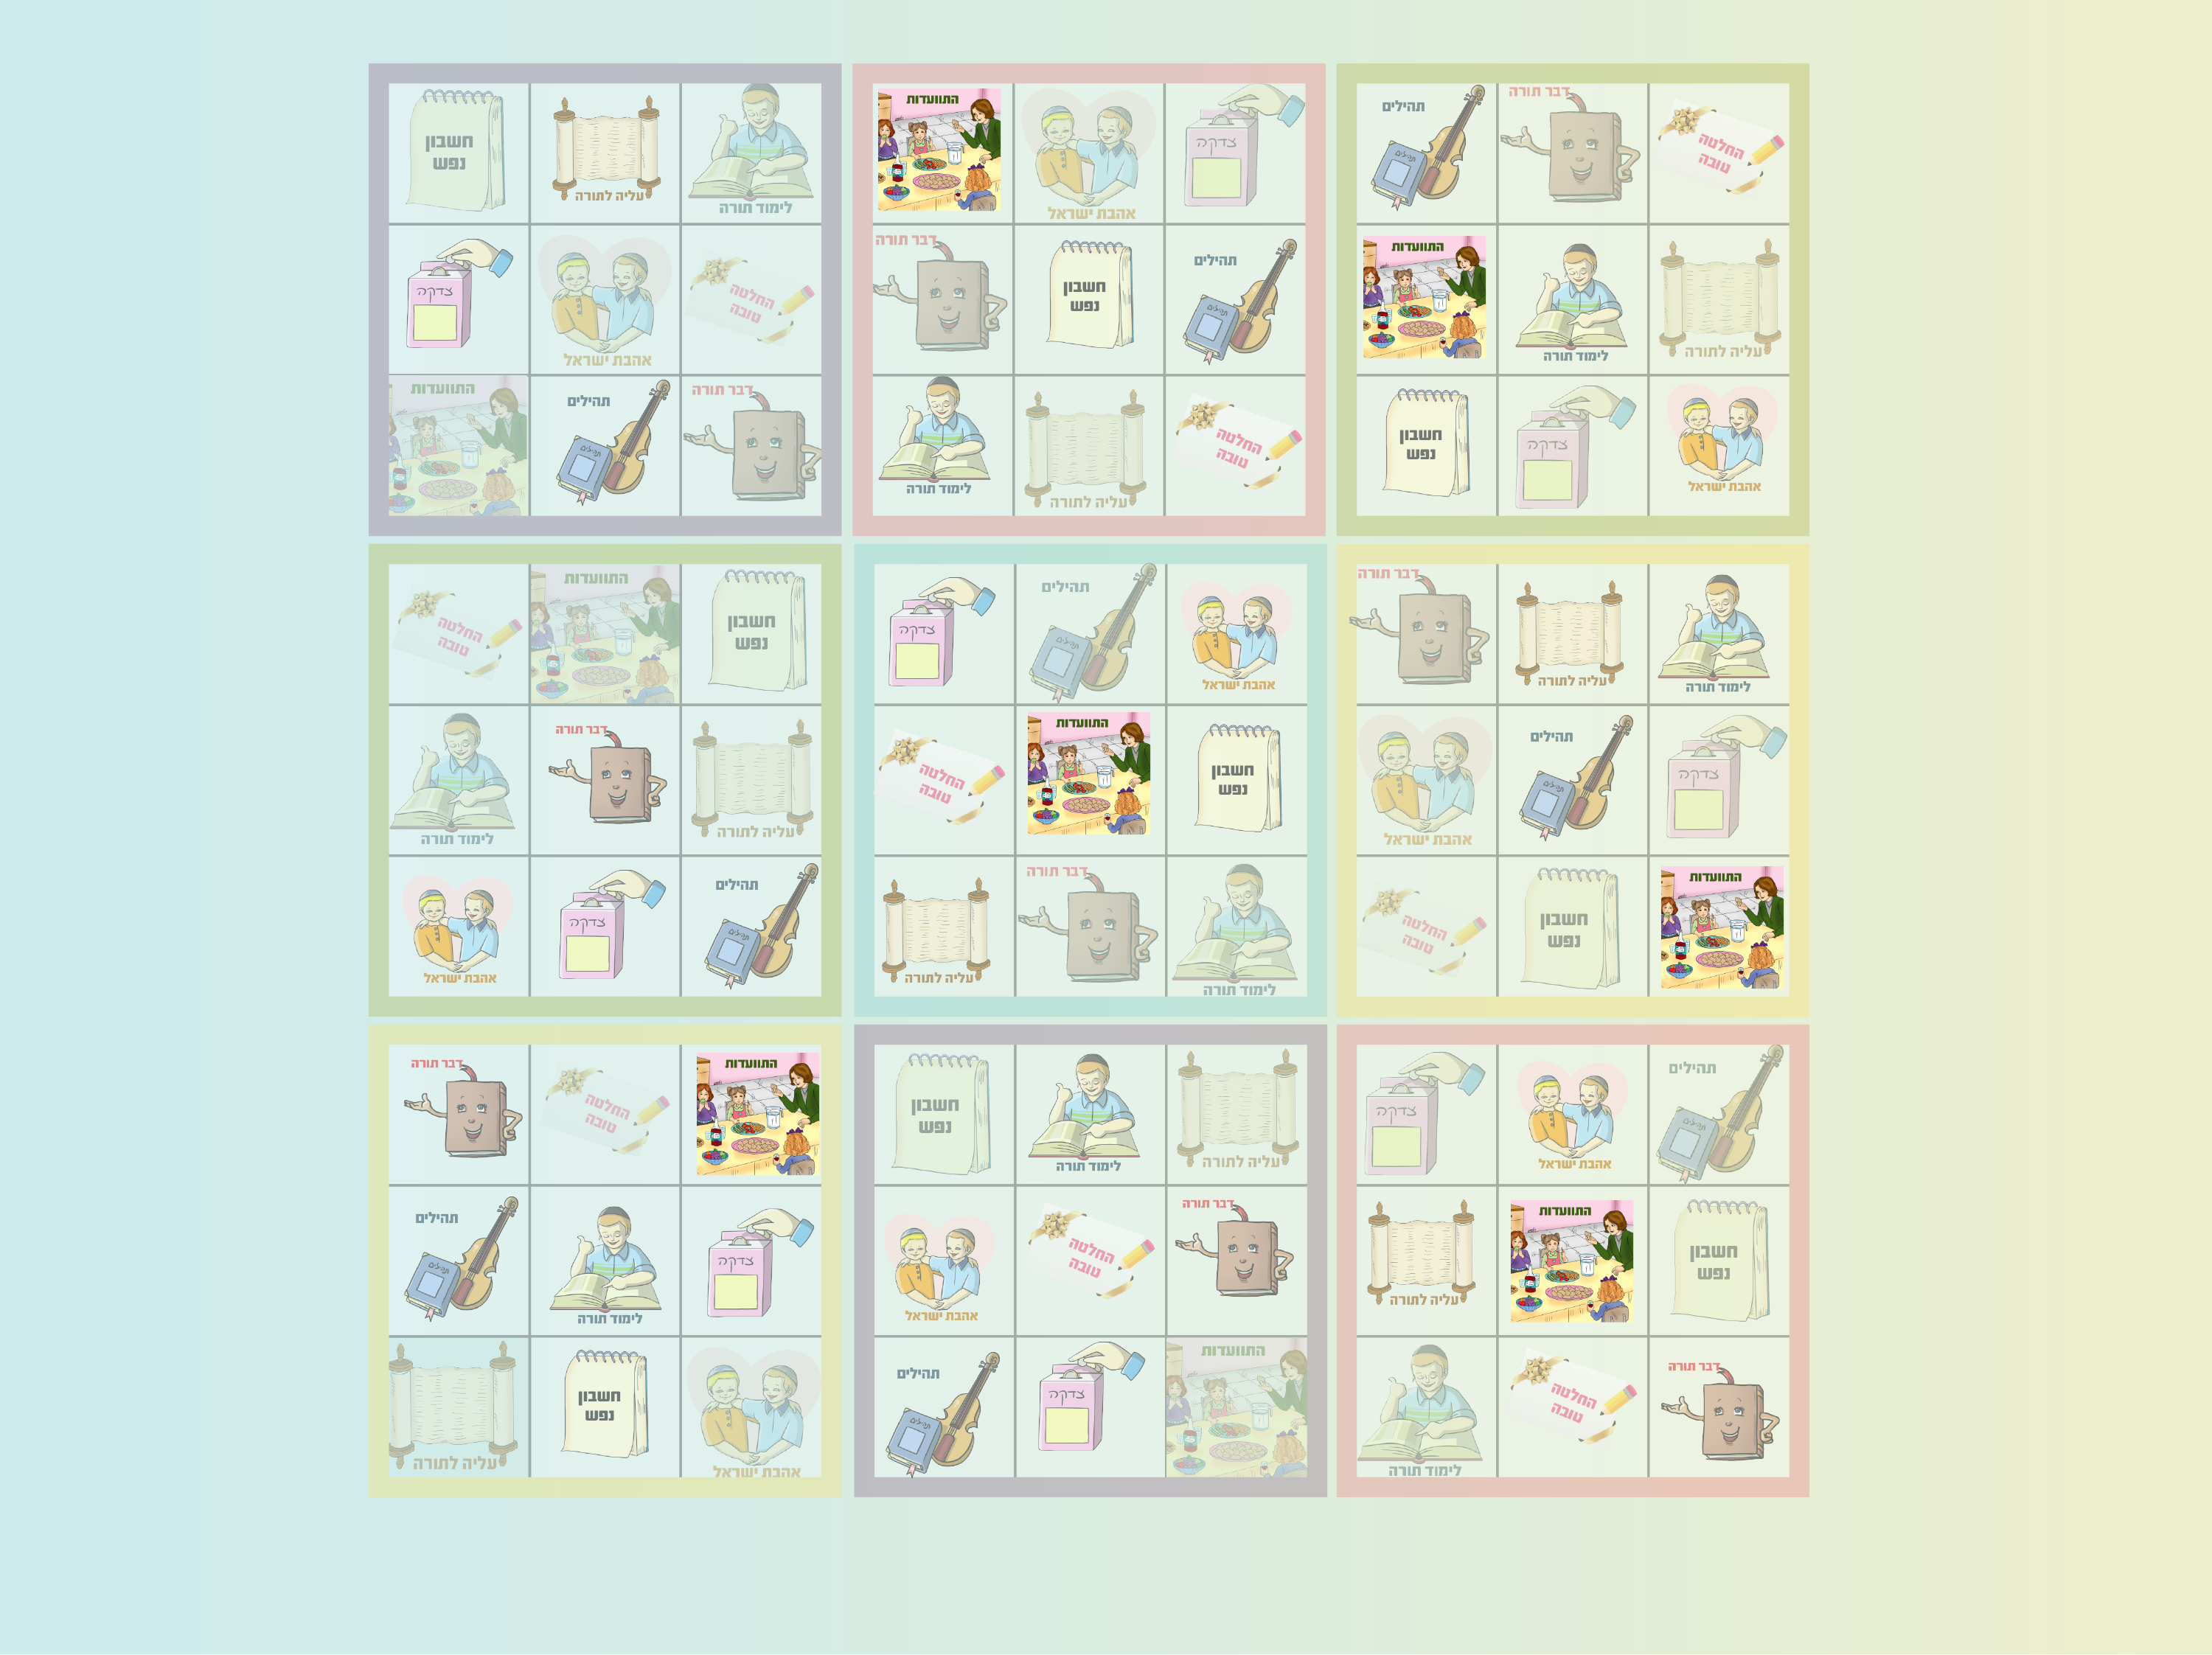

Slide 22
